Slide 1


Propuesta de Consultoría
Implementación SAP Business One
Johnson & Johnson de Venezuela RIF. J-000530203
Julio, 2020

Slide 2
Agenda
1
3
Introducción
Entendimiento
del Negocio
2
Visión General del Proyecto
4
Próximos Pasos
©2019 Deloitte Touche Tohmatsu Limited. All rights reserved.

Slide 3
Equipo y Plan de Trabajo
Equipo de Proyecto
El éxito de nuestros servicios de Consultoría se debe a la excelente integración de un equipo multidisciplinario de profesionales con amplia y reconocida experiencia y a la incorporación del personal clave de nuestros clientes. Para este proyecto se constituirá un equipo combinado con personal de Johnson & Johnson de Venezuela, Janssen Cilag C.A. y Deloitte.
Antecedentes
Nuestro Entendimiento
Gerencia del Proyecto
Comité Dirección
Enfoque Metodológico
Deloitte
Johnson & Johnson de Venezuela y Janssen Cilag C.A.
Sponsor Johnson & Johnson de Venezuela y Janssen Cilag C.A.
Equipo y Plan de Trabajo
Gerente de Proyecto
Líder de Proyecto
Premisas y Condiciones
Arquitecto de Software
Alcance de la Solución
Desarrollador
Honorarios Profesionales
Equipo Funcional
Deloitte
Johnson & Johnson de Venezuela y Janssen Cilag C.A.
Términos y Condiciones
(3) Tres Consultores Funcionales B1
Usuarios Clave
Aceptación
Anexos
El equipo trabajará integrado bajo una dirección única, objetivos comunes, responsabilidades claramente definidas y bajo una clara disciplina metodológica; lo que permitirá aprovechar al máximo la experiencia y capacidades del personal asignado orientándolos a la obtención de los objetivos del proyecto.
Contacto

Slide 4
Agenda
1
3
Introducción
Entendimiento
del Negocio
2
Visión General del Proyecto
4
Próximos Pasos
©2019 Deloitte Touche Tohmatsu Limited. All rights reserved.

Slide 5
Resumen Ejecutivo
Johnson & Johnson de Venezuela, ha solicitado a Deloitte la presentación de una propuesta de servicios, contemplando alcance, objetivos, metodología y condiciones.
Objetivos y alcance
Antecedentes
El objetivo de esta propuesta es la Implementación de SAP Business One en Johnson & Johnson de Venezuela y Janssen Cilag C.A., siguiendo los lineamientos técnicos, y las consideraciones económicas descritas en la misma.
Nuestro Entendimiento
Enfoque Metodológico
Equipo y Plan de Trabajo
Enfoque metodológico
Premisas y Condiciones
Para el desarrollo de este proyecto, se propone una metodología que consta de cinco fases consecutivas: Preparación Inicial, Business Blueprint, Realización, Preparación Final y GoLive & Soporte, para lo cual se estima que el equipo de trabajo propuesto estará dedicado durante dieciocho (18) semanas para los escenarios sin producción y (20) semanas para los escenarios con producción, en la realización de estas actividades.
Alcance de la Solución
Honorarios Profesionales
Términos y Condiciones
Equipo de trabajo
Aceptación
El equipo de trabajo propuesto para este proyecto está conformado por un Socio responsable, un Gerente de Proyecto y tres Consultores de implementación.
Anexos
Contacto

Slide 6
Enfoque Metodológico
Implementación SAP Business One
Según la información general facilitada por Johnson & Johnson de Venezuela y Janssen Cilag C.A., se diseñó un enfoque para la implementación del sistema SAP Business One, orientado a proveer una solución integral a las necesidades planteadas.
Antecedentes
Preparación Inicial
Business Blueprint
Realización
Preparación Final
GoLive & Soporte
Nuestro Entendimiento
Enfoque Metodológico
Entendimiento del Modelo de Negocio
Levantamiento de Información (Procesos)
Configuración del sistema B1
Equipo y Plan de Trabajo
Revisión del alcance funcional
Análisis y diseño de la solución B1
Ejecución y Certificación de Pruebas
Premisas y Condiciones
Diseño del modelo funcional futuro
Alcance de la Solución
Validar la calidad de la configuración (QA)
Honorarios Profesionales
Ejecutar el script de pruebas integrales
Configuración de saldos iniciales en el sistema
Términos y Condiciones
Generación del Business Blueprint
Ejecutar cambios en B1
Adiestramiento de usuarios finales
Completar la puesta en producción de SAP B1
Aceptación
Anexos
Aprobación del Business Blueprint
Demostración y certificación del prototipo
Entonar el sistema para la Salida en Vivo
Aprobación para salir en vivo
Contacto
Declaración de Alcance /Plan de Trabajo
Business Blueprint
Script de Pruebas Certificadas
Plan Detallado para la Salida en Vivo
Programación de soporte

Slide 7
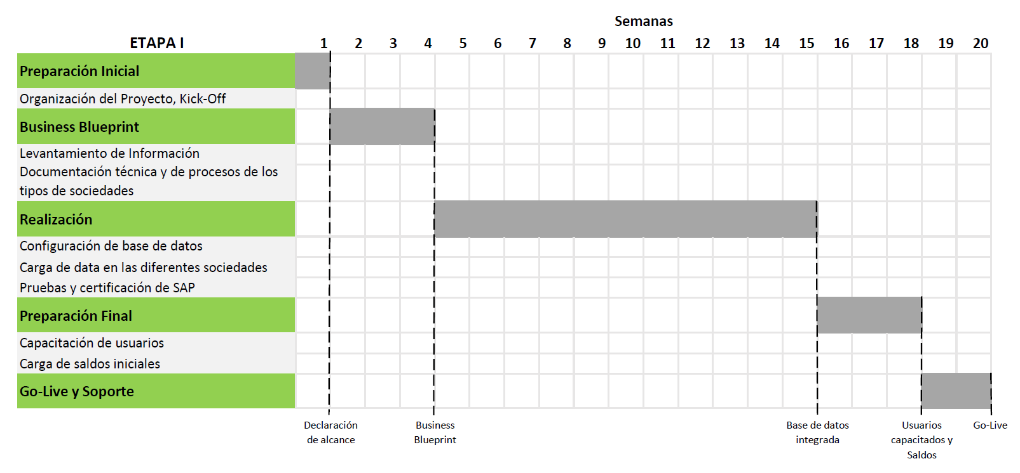
Equipo y Plan de Trabajo
Plan de Proyecto
A continuación se muestra el plan de Implementación de SAP Business One en Johnson & Johnson de Venezuela (Escenario 2: 20 semanas)
Antecedentes
Nuestro Entendimiento
Enfoque Metodológico
Equipo y Plan de Trabajo
Premisas y Condiciones
Alcance de la Solución
Honorarios Profesionales
Términos y Condiciones
Aceptación
Anexos
Contacto
Preparación Inicial: 1 semana
Business Blueprint: 3 semanas
Realización: 11 semanas
Preparación final: 3 semanas
GoLive y Soporte: 2 semanas
Total: 20 semanas

Slide 8
Agenda
1
3
Introducción
Entendimiento
del Negocio
2
Visión General del Proyecto
4
Próximos Pasos
©2019 Deloitte Touche Tohmatsu Limited. All rights reserved.

Slide 9
Antecedentes
Johnson & Johnson de Venezuela
Johnson & Johnson de Venezuela, es una compañía diversificada en el campo de la salud, con sectores independientes perfectamente desarrollados. Nace en 1886 por Johnson & Johnson en New Brunswick (New Jersey), Estados Unidos. Actualmente, cuenta con 230 compañías en 57 países y venden productos en más de 175 países alrededor del mundo.
CREDO
Tienen el compromiso de atender las necesidades de sus consumidores y clientes de acuerdo con el Credo:
“Creemos que nuestra primera responsabilidad es con los médicos, odontólogos, enfermeras y pacientes, con las madres, padres y todos aquellos que usan nuestros productos y servicios. Para satisfacer sus necesidades, todo lo que hacemos debe ser de la más alta calidad”
VALORES
Antecedentes
Nuestro Entendimiento
Enfoque Metodológico
Equipo y Plan de Trabajo
Premisas y Condiciones
Alcance de la Solución
Honorarios Profesionales
Términos y Condiciones
Aceptación
Confiabilidad
Respeto
Ciudadanía
Ecuanimidad
Cuidado
Responsabilidad
Anexos
Contacto

Slide 10

Antecedentes
Janssen Cilag C.A.
Janssen Cilag C.A., es una compañía farmacéutica de Johnson & Johnson. surge como resultado de la fusión de dos laboratorios: Janssen y Cilag, suceso que ha sido de gran relevancia en la industria farmacéutica debido a la visión compartida de emplear nuevas tecnologías en la creación de nuevos tratamientos. Hasta el día de hoy, han descubierto más de 80 medicamentos, de los cuales cuatro forman parte de la lista de medicamentos esenciales de la Organización Mundial de la Salud (OMS).
OBJETIVO
Asociarse directamente con pacientes y cuidadores a medida que desarrollan medicamentos, se mejoran los ensayos clínicos y crean materiales educativos y programas de apoyo.
Resolver desafíos complejos de salud global al aprovechar los recursos y la experiencia de Janssen y de Johnson & Johnson.
EQUIPO
Janssen es una compañía idónea para afrontar los nuevos retos planteados en el mundo de la salud. Mediante equipos plenamente calificados y los medios que brinda la última generación tecnológica, es la empresa llamada a seguir aportando medicamentos avanzados y eficaces frente a las enfermedades de mayor impacto social.
Antecedentes
Nuestro Entendimiento
Enfoque Metodológico
Equipo y Plan de Trabajo
Premisas y Condiciones
Alcance de la Solución
Honorarios Profesionales
Términos y Condiciones
Aceptación
Anexos
Contacto

Slide 11
Nuestro Entendimiento
Con el fin de apalancar el rápido crecimiento del negocio, manteniendo la alta calidad en sus productos, Johnson & Johnson de Venezuela y Janssen Cilag C.A., se ha propuesto la implementación de un sistema ERP que facilite el logro de sus objetivos estratégicos.
Antecedentes
Crecimiento Rentable
Lograr un posicionamiento competitivo, a través de estrategias de vanguardia que consigan la diferenciación respecto a sus competidores.
Aplicar acciones gerenciales enfocadas en el crecimiento, liderazgo y confianza del equipo humano, las cuales estén vinculadas en la concepción y ejecución de las estrategias de negocio.
Invertir en sistemas de tecnología de punta, que posibilite una gestión cada vez más eficiente.
Excelencia operacional
Controlar su proceso de administración, compras y comercialización.
Administrar adecuadamente sus inventarios y almacenes.
Tomar los pedidos de clientes a través de herramientas electrónicas.
Manejar un amplio rango de indicadores de desempeño de sus modelos operativos.
Responder oportunamente a los requerimientos de importación, producción y comercialización de sus productos.
Innovación y Calidad de Productos
Desarrollar una cadena de valor optima que permita brindar un servicio de calidad a sus clientes.
Expandir su ecosistema de clientes nacionales
Realizar una toma de decisión oportuna, a través de indicadores de gestión (reportes dentro del sistema) que permitan medir los procesos diarios de la organización.
Nuestro Entendimiento
Enfoque Metodológico
Equipo y Plan de Trabajo
Premisas y Condiciones
Alcance de la Solución
CREACIÓN DE VALOR
Para los accionistas y colaboradores
Honorarios Profesionales
Términos y Condiciones
Aceptación
Anexos
Contacto

Slide 12
Agenda
1
3
Introducción
Entendimiento
del Negocio
2
Visión General del Proyecto
4
Próximos Pasos
©2019 Deloitte Touche Tohmatsu Limited. All rights reserved.

Slide 13
Próximos Pasos
El plan de implementación de SAP B1 en Grupo Johnson & Johnson ., se ejecutará así:
Plan de Implementación
Revisión del Modelo de Negocio
Realización
Go Live
Validación / Actualización de Data
Carga de Data Maestra
Configuración BD-SAP B1
Presentación Prototipo
Pruebas Integrales
Preparación Final
Go Live
Acompañamiento Post- producción presencial
Acompañamiento Post- producción remoto
Planteamiento
Elaboración
Aprobación
Instalación SW SAP B1- Hana*
Capacitación
Carga de Saldos Iniciales
25 días
45 días
15 días
11 días
08/04/2019
21/05/19
26/07/19
16/08/19
30/08/19
20/05/19
25/07/19
15/08/19
*Es indispensable que los servidores se encuentren disponibles para esta fecha

Slide 14
Próximos Pasos
Actividad | Duración (Días) | Inicio | Fin
Proyecto Banesco Holding Medios de Pago, S.L | 96 | 08/04/19 | 30/08/19
Revisión del Modelo de Negocio | 25 | 08/04/19 | 20/05/19
Planteamiento, Elaboración y Aprobación | 25 | 08/04/19 | 20/05/19
Instalación SW SB1 y Hana | 10* | 07/05/19 | 20/05/19
Realización | 45 | 21/05/19 | 25/07/18
Validación / Actualización de Data (Plantillas) | 17 | 21/05/19 | 12/06/19
Configuración BD SB1 | 23 | 13/06/19 | 17/07/19
Carga de Data Maestra | 15 | 26/06/19 | 17/07/19
Presentación del Prototipo / Pruebas Integrales | 5 | 18/07/19 | 25/07/19
Preparación Final | 15 | 26/07/19 | 15/08/19
Capacitación de Usuarios | 10 | 26/07/19 | 08/08/19
Carga de Saldos Iniciales | 5 | 09/08/19 | 15/08/19
Go-Live | 11 | 16/08/19 | 30/08/19
Go-Live | 1 | 16/08/19 | 16/08/19
Acompañamiento post-produccion presencial | 5 | 19/08/19 | 23/08/19
Acompañamiento post-produccion remoto | 5 | 26/08/19 | 30/08/19
*Es indispensable que los servidores se encuentren disponibles para esta fecha

